Slide 1
Elicitación y Priorización de Requerimientos
Jorge Sapelli Rafael Núñez Betina Kadessian

Slide 2
¿Qué es la eliciatación?
Se define la Elicitación de Requisitos como la fase principal de un ciclo de desarrollo de software enfocada en recopilar y analizar los requerimientos y objetivos deseados para el sistema desde diferentes puntos de vista. Por ejemplo, los del cliente, usuarios y stakeholders, las restricciones, el entorno de operación del sistema, necesidades de comercio, marketing y estándares, entre otros.

Slide 3
Participantes en la elicitación : Interesados:
Los “interesados” (stakeholders) representan el conjunto de personas que tienen cierto interés (una participación) en el éxito (o fracaso) del sistema en cuestión.
Usuarios : quienes usaran el sistema. Clientes : quienes están encargados de la construcción del sistema.
Interesados negativos :
◦Competidores
◦personas cuyos trabajos serán modificados, afectados adversamente o desplazados por el sistema.
◦otros departamentos o sectores de la organización que asumirán más carga de trabajo
◦rivales celosos
◦gerentes escépticos

Slide 4
Fuentes de elicitación:
Es esencial que todas las fuentes de requisitos potenciales sean identificadas y evaluadas algunos ejemplos de ellas:
◦Usuarios y otros interesados. ◦Dominio del problema. ◦Reglas de negocio.
◦Entorno operativo.
◦Entorno organizacional.

Slide 5
Características de la elicitación:
Al ejecutar el proceso de elicitación se obtienen los requisitos del negocio, del sistema, de usuarios; así como las reglas del negocio, las restricciones y los atributos de calidad esperados.
Este proceso debe ser útil para definir el alcance del proyecto.
Todos estos requisitos deben expresarse en un documento de especificación de requisitos funcionales y no funcionales, esto es importante porque es la guía sobre la que se desarrollan las demás etapas de la ingeniería de requisitos, que a su vez es la base para realizar las demás fases del ciclo de vida del producto.

Slide 6
Características de la elicitación.
Uno de los principios fundamentales de un buen proceso de obtención de requisitos es el de la comunicación efectiva entre las diversas partes interesadas.
La elicitación de requisitos es una actividad principalmente de carácter social, mucho más que tecnológico
Los problemas que se plantean son por tanto de naturaleza psicológica y social, más que técnicos.

Slide 7
Principales problemas de Elicitación :
Problemas de articulación
Dificultad para expresar claramente las necesidades.
No ser conscientes de sus propias necesidades.
No entender como la tecnología puede ayudar.
No tomar decisiones por no poder prever las consecuencias, no entender las alternativas o no tener una visión global.
Problemas de comunicación
Cultura y vocabulario diferentes.
Intereses distintos en el sistema a desarrollar.
Medios de comunicación inadecuados (p.e. diagramas que no entienden los clientes y usuarios).
Conflictos personales o políticos.

Slide 8
Limitaciones cognitivas
No conocer el dominio del problema.
Hacer suposiciones sobre el dominio del problema.
Hacer suposiciones sobre aspectos tecnológicos.
Hacer simplificaciones excesivas.
Conducta humana
Conflictos y ambigüedades en los roles de los participantes.
Pasividad de clientes, usuarios o ingenieros de requisitos.
Temor a que el nuevo sistema lo deje sin trabajo.
Técnicos
Complejidad del dominio del problema.
Cambios en los requisitos .
Cambios en hardware y software, reduciendo el coste.
Múltiples fuentes de requisitos.
Fuentes de información poco claras

Slide 9
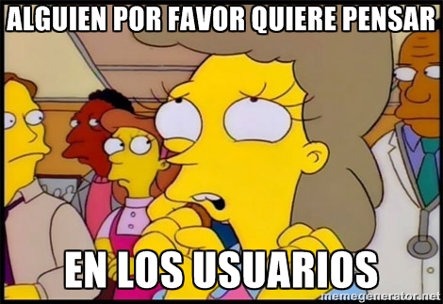

Slide 10
Identificar las clases de usuario y sus características
Identificar los distintos grupos de usuarios del producto.
El representante del producto presenta las necesidades de su clase de usuarios y toma decisiones en su nombre.
El representante del producto presenta las necesidades de su clase de usuarios y toma decisiones en su nombre.

Slide 11
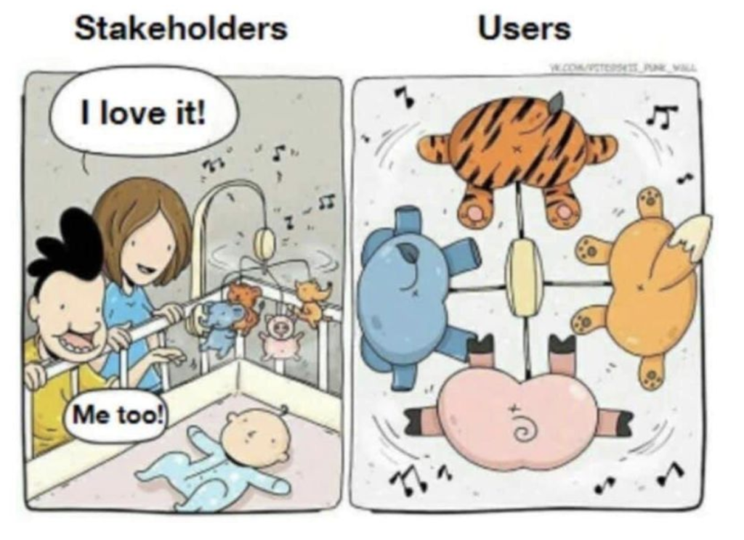

Slide 12
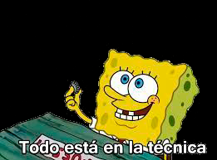
Técnicas para elicitación

Slide 13
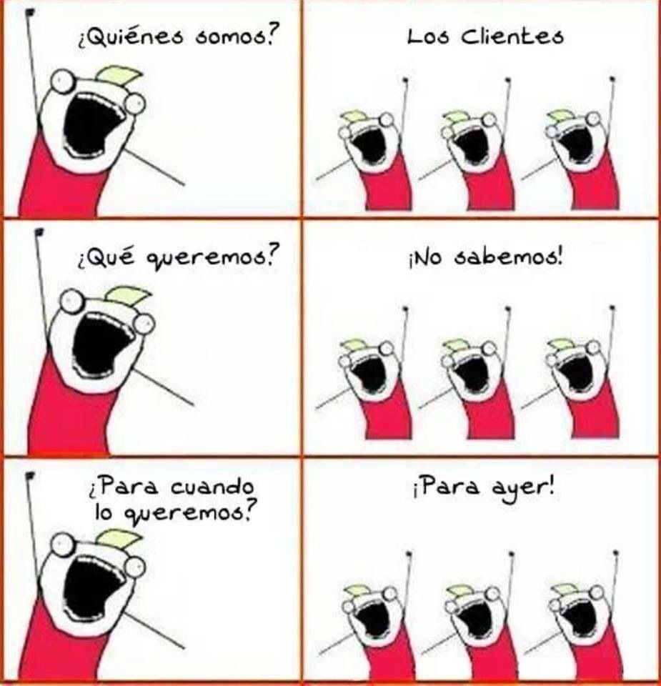
Un usuario podría ser capaz de expresar claramente cómo utiliza el sistema

Slide 14

Aunque también puede que se tenga que observar a otras personas que realizan su trabajo para alcanzar el mismo nivel de comprensión.

Slide 15
Las técnicas de elicitación incluyen
Actividades facilitadas, en las que se interactúa con los interesados para obtener requisitos.
Actividades independientes, en las que trabaja en forma autónoma para descubrir información.

Slide 16
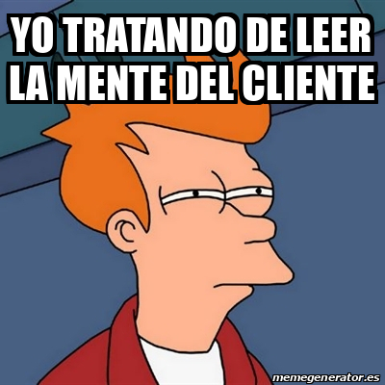
Las actividades facilitadas se centran en descubrir las necesidades de negocios y de los usuarios

Slide 17
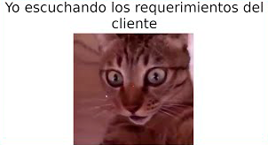
No se puede ignorar al usuario, trabajar directamente con los usuarios es necesario porque los requisitos de usuario abarcan las tareas que estos necesitan llevar a cabo con el sistema.

Slide 18
Actividades independientes
Complementan los requisitos que los usuarios presentan, y revelan funcionalidades necesarias respecto de las cuales los usuarios finales podrían no ser conscientes.

Slide 19
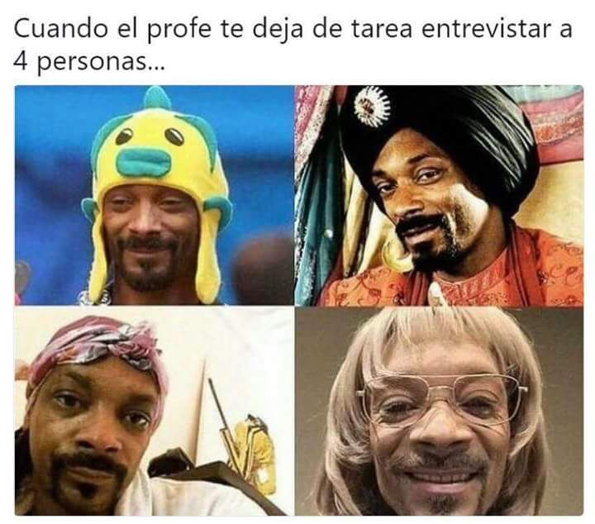
Entrevistas

Slide 20

Entrevistas cerradas
Entrevistas cerradas, donde los participantes responden a un conjunto de preguntas preestablecidas.

Slide 21
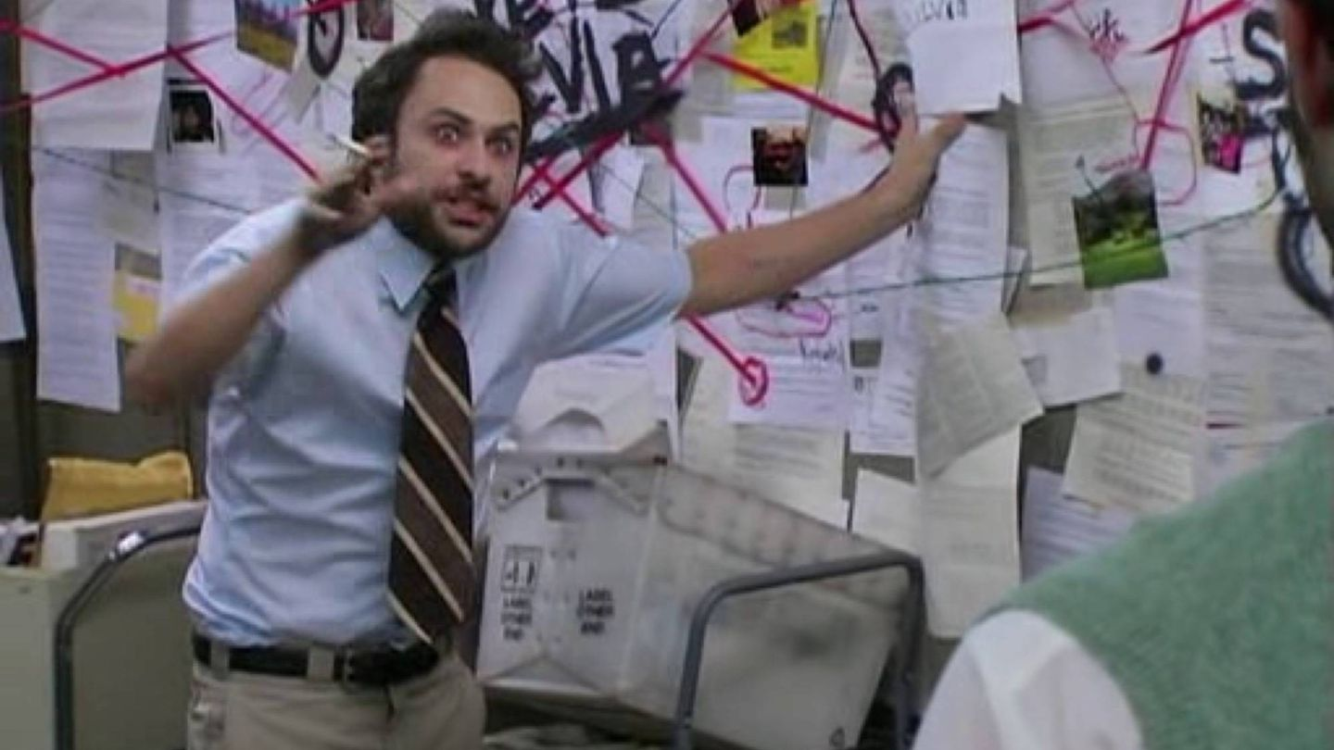
Entrevistas abiertas
Entrevistas abiertas, en las cuales no hay agenda predefinida. El equipo de ingeniería de requerimientos explora un rango de situaciones con los participantes del sistema y, como resultado, desarrolla una mejor comprensión de sus necesidades.

Slide 22
Taller (workshop)
Es una reunión estructurada en la que un grupo seleccionado de interesados y de expertos en el dominio trabajan juntos para definir, crear, refinar y alcanzar un acuerdo en los entregables (modelos y documentos) que representan los requerimientos de los usuarios.
Se utilizan para obtener los requisitos de múltiples interesados en forma simultánea.
Trabajar en grupo es más eficaz para resolver desacuerdos que hablar con las personas individualmente.

Slide 23
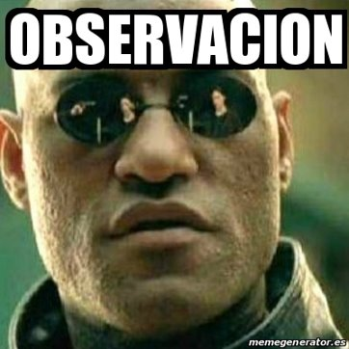
Cuando se pide a los usuarios que describan cómo hacen su trabajo, es probable que tengan dificultades para ser precisos, es posible que falten detalles o sean incorrectos; A menudo esto es porque las tareas son complejas y es difícil recordar cada detalle minucioso.
En otros casos, es porque los usuarios están tan familiarizados con la ejecución de una tarea que no pueden (no se les ocurre) articular todo lo que hacen (conocimiento tácito).
Las observaciones pueden ser silenciosas o interactivas.

Slide 24
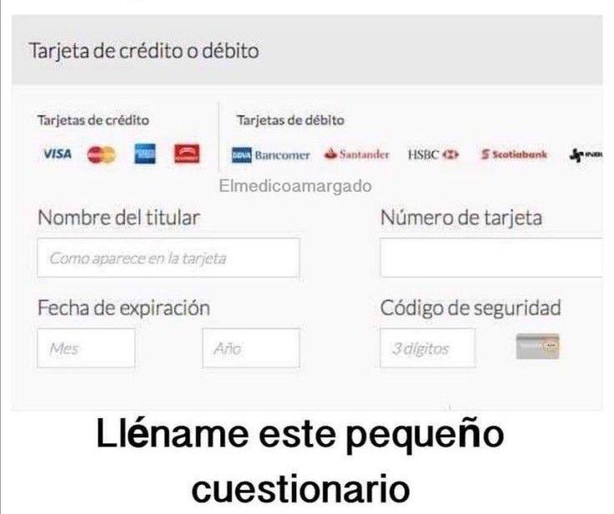
Cuestionarios

Slide 25
Son una forma de encuestar a grandes grupos de usuarios para entender sus necesidades.
Son poco costosos, por lo que son una opción lógica para obtener información de grandes poblaciones de usuarios, y pueden administrarse fácilmente a usuarios distribuidos geográficamente.
Los resultados del análisis de las respuestas de los cuestionarios se pueden utilizar como insumo para otras técnicas de elicitación.

Slide 26

Análisis de interfaces de usuario

Slide 27
Es una técnica de elicitación independiente en la que se estudian los sistemas existentes para descubrir los requisitos funcionales y de usuario.
Es mejor interactuar directamente con los sistemas existentes, pero si es necesario, puede usar capturas de pantalla.
Si no existe un sistema, es posible que se puedan ver las interfaces de usuario de productos similares.
Al navegar por la interfaz de usuario existente, se pueden conocer los pasos comunes que los usuarios toman en el sistema y redactar casos de uso para revisar con los usuarios.

Slide 28
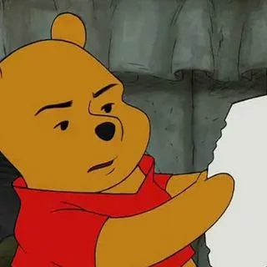
Análisis de documentos

Slide 29
Implica examinar cualquier documentación existente para requisitos potenciales de software.
La documentación más útil incluye documentos organizacionales, procesos empresariales, colecciones de lecciones aprendidas y manuales de usuario para aplicaciones existentes o similares.
Los documentos pueden describir los estándares corporativos o de la industria que deben seguirse o las regulaciones con las cuales el producto debe cumplir.

Slide 30
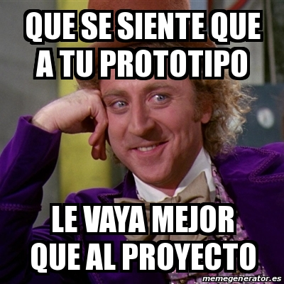
Prototipos

Slide 31
Esta técnica es una valiosa herramienta para aclarar requisitos ambiguos.
Proporcionan a los usuarios un contexto dentro del cual pueden comprender mejor la información que necesitan proporcionar.
Existe una amplia gama de técnicas de creación de prototipos, desde maquetas de papel de los diseños de pantallas hasta prototipos funcionales del producto de software.
Esta técnica presenta una fuerte superposición en sus usos para la obtención de requisitos y para su validación.

Slide 32


Slide 33
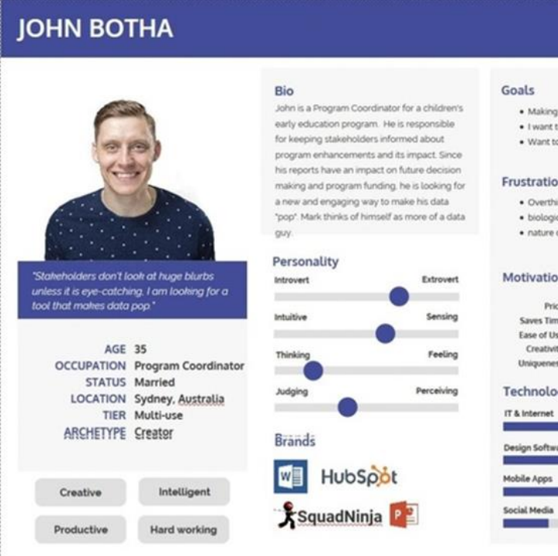
Personajes de usuario
Los personajes de usuario son usuarios arquetípicos cuyos objetivos y características representan las necesidades de un grupo más grande de usuarios.
Por lo general, una Persona se presenta en un documento de una o dos páginas, describiendo patrones de comportamiento, objetivos, habilidades, actitudes e información de antecedentes, así como el entorno en el que opera una persona “de verdad”.

Slide 34
Priorización de requisitos
Motivo
Limitaciones de recursos
Corto plazo de tiempo hacia la primera entrega
¿Por qué priorizar?
Planificar el desarrollo del software para proporcionar el valor más alto al menor costo
Equilibrar el alcance deseado con las limitaciones del calendario, presupuesto y personal
Dejar fuera o atrasar requisitos de baja prioridad
¿Quiénes priorizan?
El cliente mismo
Gerentes de proyectos
Hay veces que el cliente no está de acuerdo con los gerentes de los proyectos

Slide 35
Criterios para priorizar
Una priorización exitosa requiere tener en cuenta seis elementos:
Necesidades del cliente y usuarios.
Importancia relativa de los requisitos para los usuarios.
Momento de entrega de las funcionalidades
Requisitos que sirven como predecesores para otros requisitos y otras relaciones entre requisitos.
Qué requisitos deben ser implementados como un grupo.
Costo de cada requisito

Slide 36
Técnicas de priorización
Dentro o fuera
Grupo de interesados elabora una lista de requisitos y deciden si está dentro o fuera.
Los que quedan fuera se pueden volver a considerer en futuras versiones
Comparación por parejas y ordenamiento
Se compara un par de requisitos para ver cuál tiene mayor prioridad.
Es difícil si se tiene una gran cantidad
Escala de 3 niveles
Se generan 3 categorías para priorizar: alta, media y baja
Se toma en cuenta la importancia y la urgencia
Es importante incluir en el documento de especificación de requisitos la definición de las categorías

Slide 37
Técnicas de priorización
Escala de 4 niveles: MoSCoW
Debe (Must)
Debería (Should)
Podría (Could)
No (Won’t)
Experimento de $100

Slide 38
